Slide 1
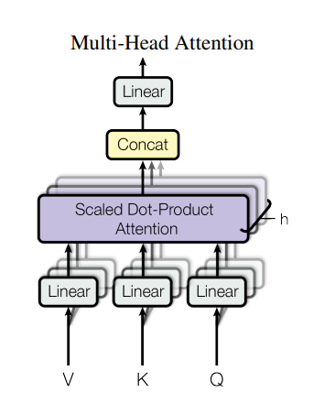
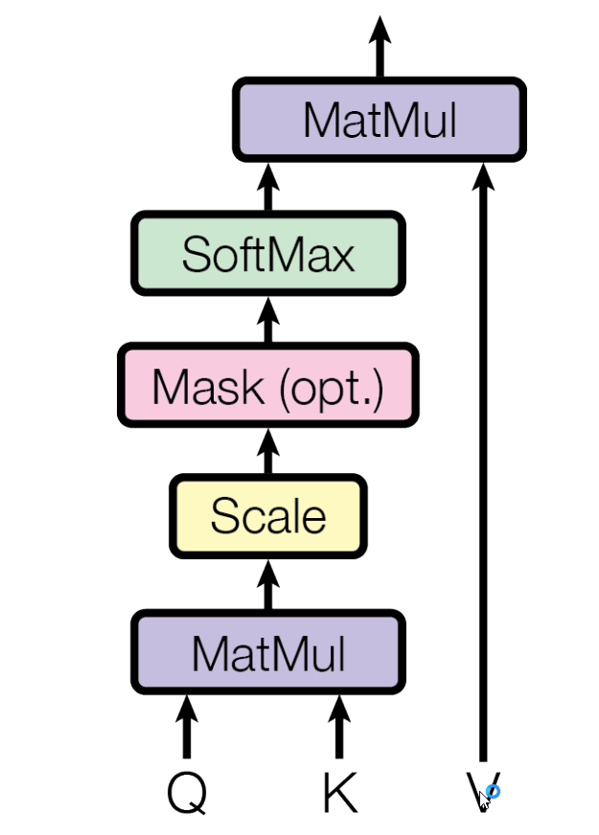
_{توجه ضرب نقطه‌ای مقیاس شده}
_{توجه چندسر}
_{ضرب ماتریس}
_{تبدیل خطی}
_{سافت‌مکس}
_{الحاق}
_{ماسک}
_{توجه ضرب نقطه‌ای مقیاس شده}
_{توجه ضرب نقطه‌ای مقیاس شده}
_{توجه ضرب نقطه‌ای مقیاس شده}
_{مقیاس}
_{H}
_{تبدیل خطی}
_{تبدیل خطی}
_{تبدیل خطی}
_{تبدیل خطی}
_{تبدیل خطی}
_{تبدیل خطی}
_{ضرب ماتریس}
_{تبدیل خطی}
_{تبدیل خطی}
_{تبدیل خطی}
_{پرسش}
_{کلید}
_{مقدار}
_{پرسش}
_{کلید}
_{مقدار}
_{Q}
_{K}
_{V}
_{Q}
_{K}
_{V}

